Slide 1
স্বাগতম

Slide 2
পরিচিতি
মোঃ মাহবুব আল হাসান মিয়াজী
সহকারি শিক্ষক
মালীগাঁও আদর্শ উচ্চ বিদ্যালয়
দাউদকান্দি,কুমিল্লা
শ্রেণিঃ ৮ম
বিষয়ঃ সাধারণ বিজ্ঞান
পাঠঃ প্রতীক, সংকেত ও যোজনী
সময়ঃ ৩৫ মিনিট

Slide 3
শিখনফল
১। প্রতীক কি তা বলতে পারবে
২। বিভিন্ন মৌলের প্রতীক বলতে লিখতে ও সনাক্ত করতে পারবে
৩। প্রতীকের তাৎপর্য ব্যাখ্যা করতে পারবে

Slide 4
নিচের ছবি/ভিডিও চিত্রটি লক্ষ করঃ
http://www.youtube.com/watch?v=yttwrdRh6I8&feature=results_main&playnext=1&list=PL51DA37784DF09FA9
এই ইঞ্জিনটি কিসের তৈরি?
পাত্রে কি পড়তে দেখা যাচ্ছে?
পানি কি কি দিয়ে তৈরি?
উপরের মৌলগুলোকে সংক্ষেপে প্রকাশের চিহ্নকে কি বলে?

Slide 5
আজকের আলোচ্য বিষয়
মৌলের প্রতীক নির্ণয়

Slide 6
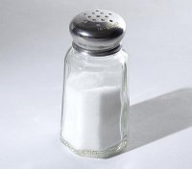
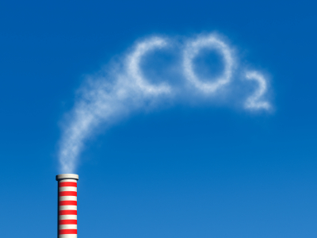
উপস্থাপন
সাধারণ লবনের উপাদানগুলোর নাম বল
উপাদানগুলোর নাম
সোডিয়াম এবং ক্লোরিন
কার্বন-ডাই- অক্সাইডের উপাদানগুলো কি কি
উপাদানগুলোর নাম
কার্বন এবং অক্সিজেন

Slide 7
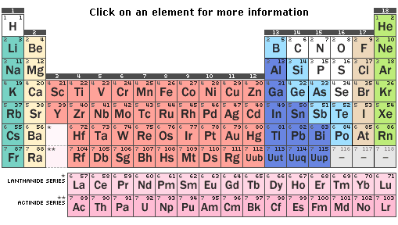
কর্মপত্র-১
এই মৌলটির নাম বল
এই মৌলটির নাম বল
এই মৌলটির নাম বল
এই মৌলটির নাম বল
মৌল ইংরেজি নাম প্রথম অক্ষর প্রতীক
হাইড্রোজেন Hydrogen H H
অক্সিজেন Oxygen O O
নাইট্রোজেন Nitrogen N N
কার্বন Carbon C C

Slide 8
কর্মপত্র-২
এই মৌলটির নাম বল
এই মৌলটির নাম বল
এই মৌলটির নাম বল
মৌল ইংরেজি নাম প্রথম অক্ষর +অন্য একটি অক্ষর প্রতীক
কার্বন Carbon C C
ক্যালসিয়াম Calcium Ca Ca
ক্লোরিন Chlorine Cl Cl

Slide 9
কর্মপত্র-3
এই মৌলটির নাম বল
এই মৌলটির নাম বল
এই মৌলটির নাম বল
মৌল ইংরেজি নাম ল্যাটিন নাম প্রথম অক্ষর +অন্য একটি অক্ষর প্রতীক
সোডিয়াম Sodium Natrium Na Na
কপার Copper Cuprum Cu Cu
সিলভার Silver Argentum Ag Ag

Slide 10
মূল্যায়ন
প্রশ্ন-১। দুইটি মৌলের নাম বল
সমাধানঃ কপার এবং অক্সিজেন (আরো অনেক হতে পারে)
প্রশ্ন-২। নিচের কোনটি ভিন্ন ধর্মী?
(ক) C (খ) Na (গ) Ca (ঘ) Cl
সমাধানঃ (ঘ) Cl

Slide 11
বাড়ির কাজ
Ca প্রতীক এর দুইটি তাৎপর্য লিখ

Slide 12
ধন্যবাদ

